Slide 1
GGY 122
Matematik II
(2-2)4
Dr. Öğr. Üyesi İbrahim ERDAL
Ankara Üniversitesi UBF Gayrimenkul Geliştirme ve Yönetimi Bölümü

Slide 2
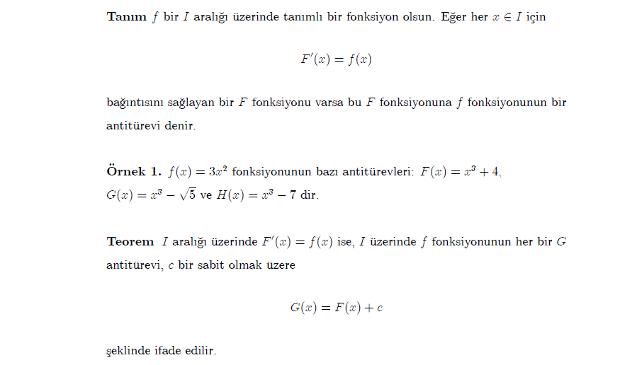
BELİRSİZ İNTEGRALLER

Slide 3
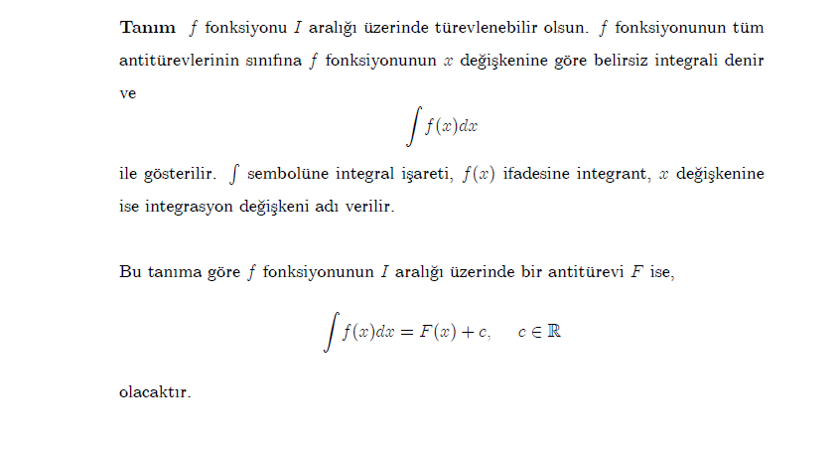
BELİRSİZ İNTEGRALLER

Slide 4
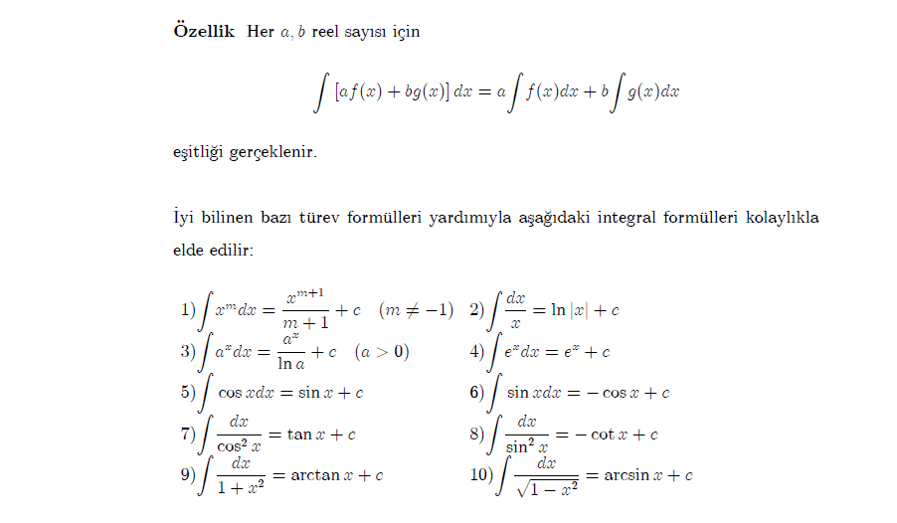
BELİRSİZ İNTEGRALLER

Slide 5
BELİRSİZ İNTEGRALLER

Slide 6
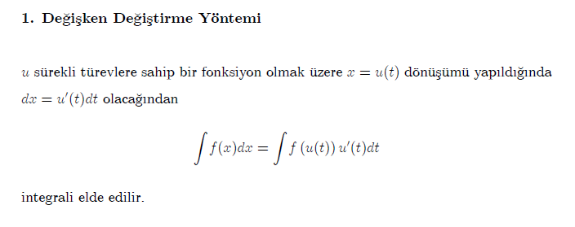
İNTEGRAL ALMA YÖNTEMLERİ
Doğrudan sonucu elde edilemeyen integralleri hesaplayabilmek için çeşitli yöntemler kullanılmaktadır.

Slide 7
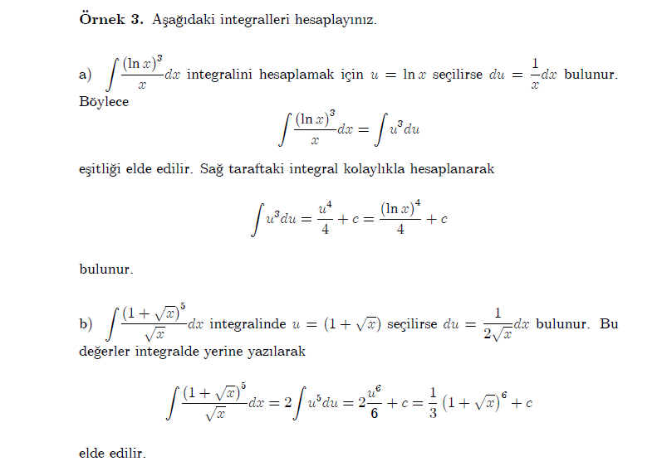
İNTEGRAL ALMA YÖNTEMLERİ

Slide 8
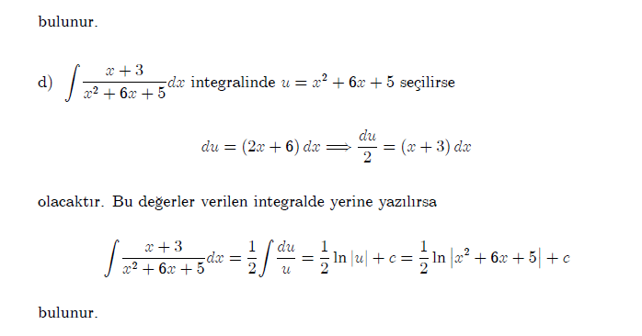
İNTEGRAL ALMA YÖNTEMLERİ

Slide 9
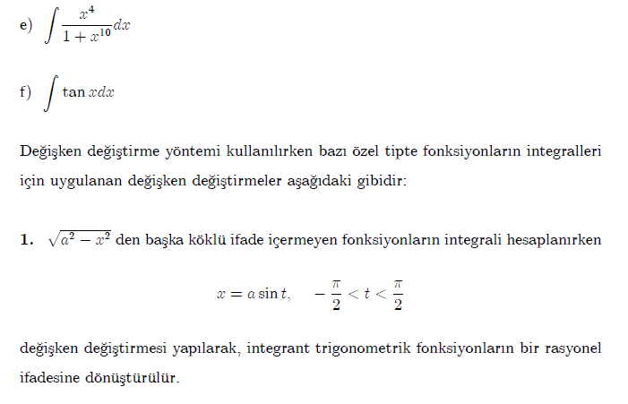
İNTEGRAL ALMA YÖNTEMLERİ

Slide 10
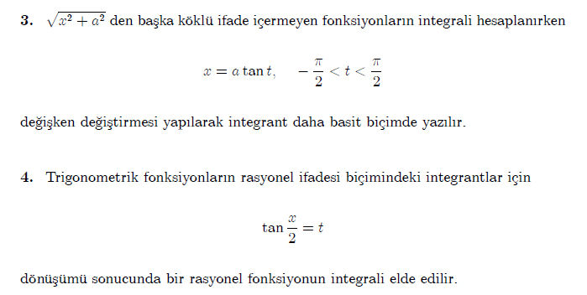
İNTEGRAL ALMA YÖNTEMLERİ

Slide 11
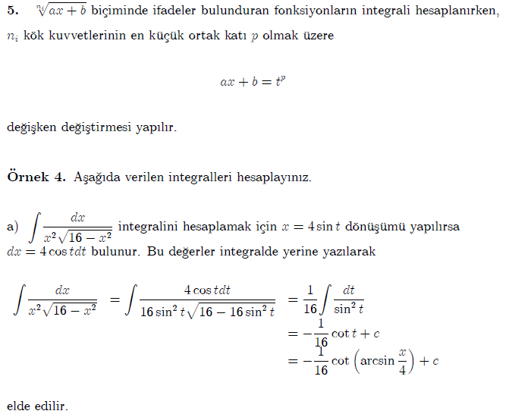
İNTEGRAL ALMA YÖNTEMLERİ

Slide 12
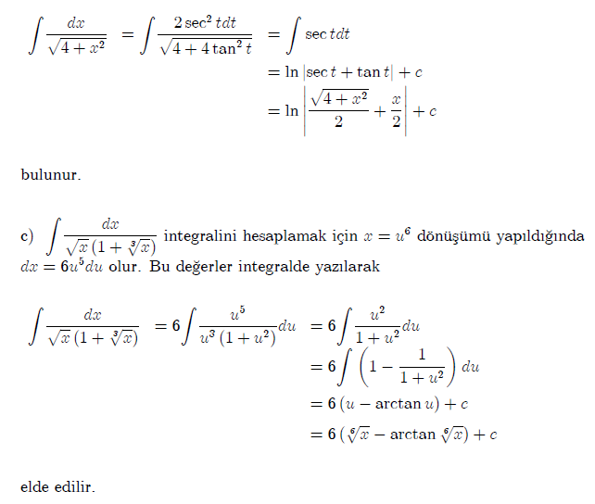
İNTEGRAL ALMA YÖNTEMLERİ

Slide 13
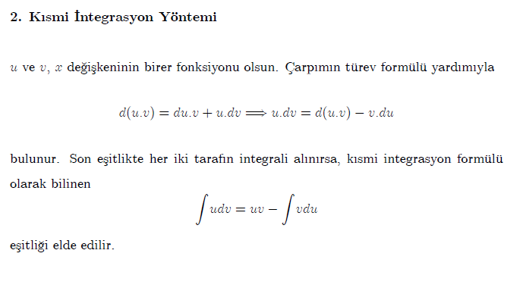
İNTEGRAL ALMA YÖNTEMLERİ

Slide 14
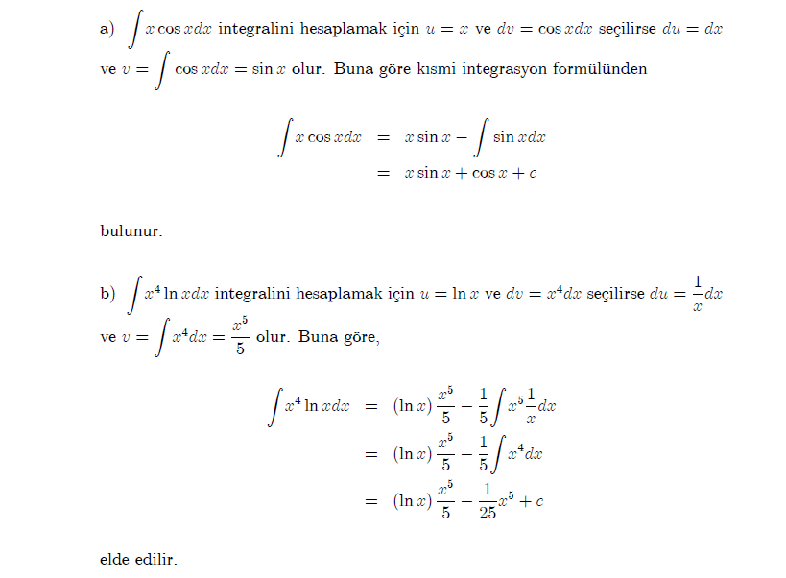
İNTEGRAL ALMA YÖNTEMLERİ

Slide 15
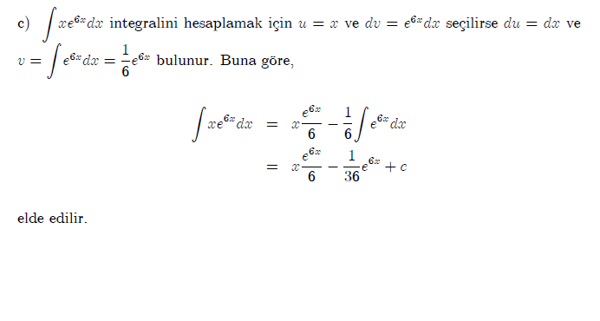
İNTEGRAL ALMA YÖNTEMLERİ

